Slide 1
«Запуск речи неговорящих детей»
Муниципальное автономное дошкольное образовательное учреждение Тюменского муниципального района Боровский детский сад «ЖУРАВУШКА» общеразвивающего вида с приоритетным осуществлением деятельности по познавательно-речевому направлению развития детей
Учитель-логопед
МАДОУ Боровского детского сада
«Журавушка»
Ровнова Ксения Эдуардовна

Slide 2
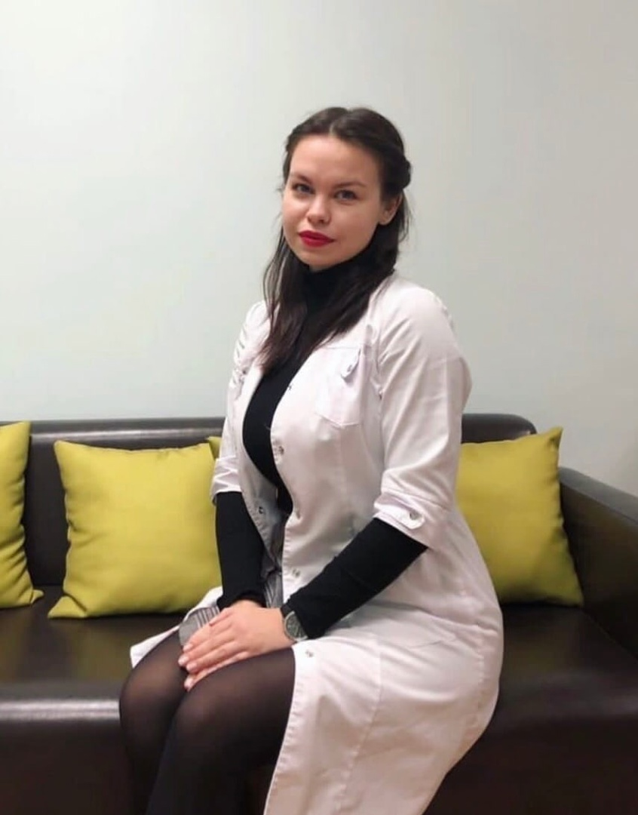
Ровнова Ксения Эдуардовна
Образование:
- ТюмГУ ИПиП, направление: «Специальное дефектологическое образование (логопедия)» (2016-2020 гг.)
- УрГПУ, направление: «Образовательные технологии реабилитации и абилитации лиц с ОВЗ» (обучаюсь в настоящий момент).
Опыт работы:
- ТЦЛиРР (логомассажист, арт-терапевт, логопед);
- ДС «Журавушка» (учитель-логопед).

Slide 3

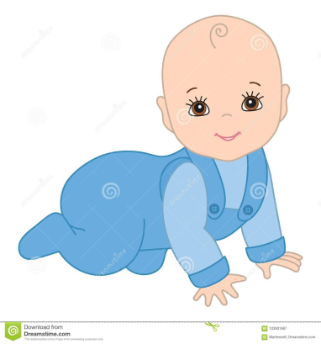
Этапы доречевого и речевого развития ребенка
Речевое развитие
Фразы
1,5 – 2 года
Слова
11 месяцев
Доречевое развитие
Лепет
4 – 5 месяцев
Гуление
Крик – первая голосовая реакция
3 месяца
Рождение

Slide 4
Причины задержки развития
осложнения во время беременности, родов, заболевания и травмы;
скрытые конфликты мамы или психосоматические причины;
несовершенство социальных условий воспитания и педагогические ошибки окружающих взрослых.

Slide 5
Психомоторное развитие
Моторное развитие
Психическое развитие
На что обратить внимание?
Когда ребенок начинает самостоятельно удерживать голову (норма – с 1,5 месяцев)?
Когда ребенок начинает ползать (норма – с 5 месяцев)?
Когда ребенок начинает ходить (норма – 11-12 месяцев)?
Как формируются и развиваются другие моторные функции?
На что обратить внимание?
Реагирует ли ребёнок на шумы и речь окружающих?
Улыбается ли вам ребенок (с 1,5 месяцев)?
Фиксирует ли ребенок взгляд на лице при общении (с 4 месяцев)?
Интересуется ли ребенок игрушками (с 4 месяцев), какими?
Эмоциональная сфера ребенка (раздражительность, плаксивость, пассивность, гиперреактивность и т.д.).

Slide 6
Правила общения с ребенком
1. Называйте не только предметы, но и действия, и признаки.
2. Сопровождайте собственные действия, а также действия других и самого ребенка, происходящие явления речевым комментарием.
3. Речевой комментарий не должен перегружать внимание ребенка.
4. Речь, обращенная к ребенку должна быть эмоциональной, с интонацией, тембром, громкостью, с четкой, периодически утрированной артикуляцией.
5. Для детей с нарушением понимания речи необходимо подкреплять речь жестами, а также использовать предметы или фотографии.
6. Оречевляйте чувства, эмоции свои и ребенка для развития эмоциональной лексики.
7. Следите за активностью ребенка!

Slide 7
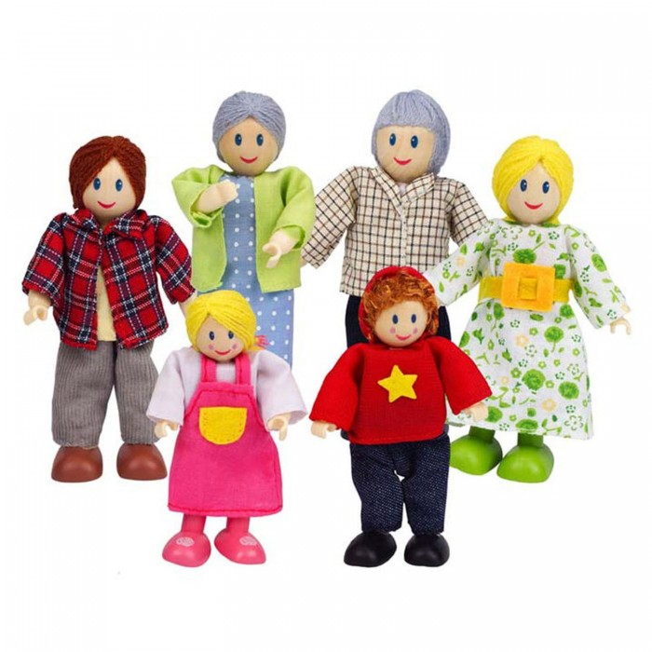
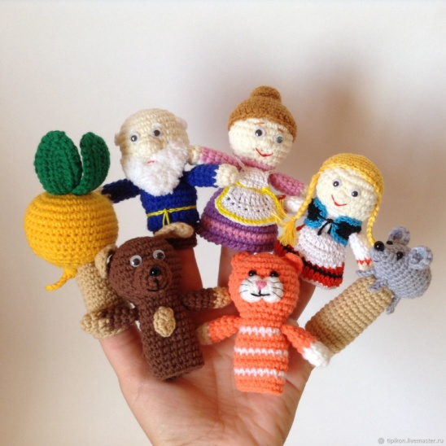
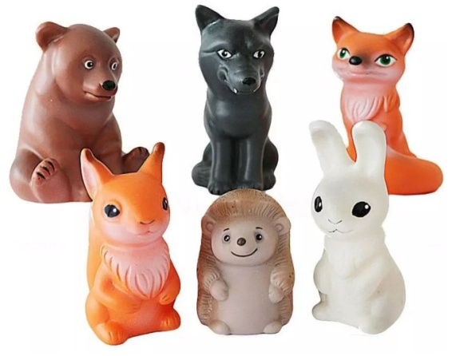
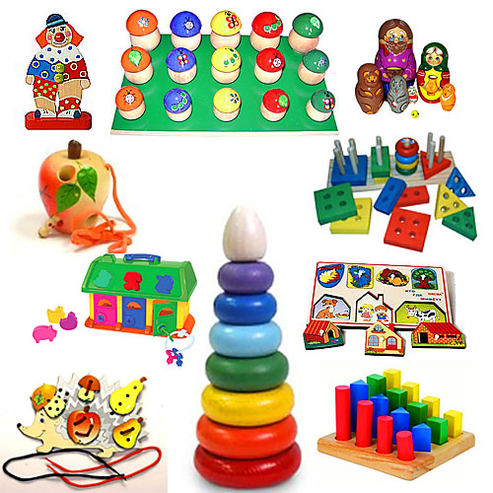
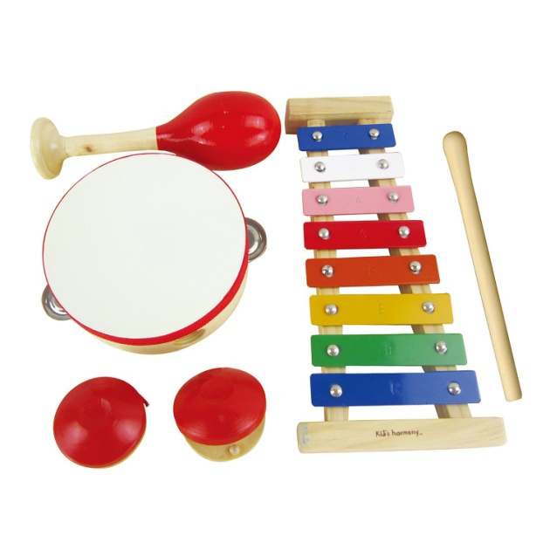
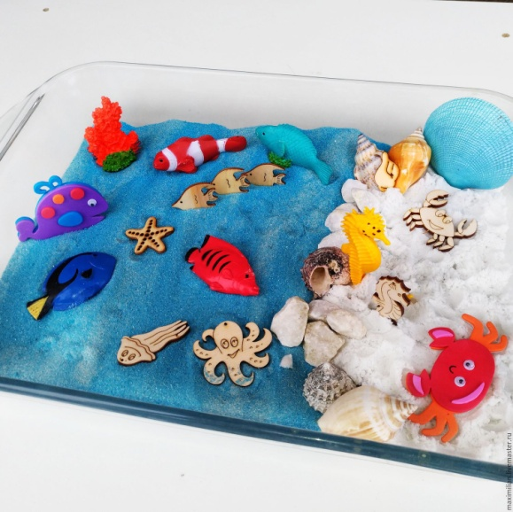
Игрушки, способствующие речевому развитию

Slide 8
В какие игры играть с ребенком для развития речи?
1. Игры-прятки.
2. Игровые массажи и пассивная гимнастика.
3. Двигательные игры.
4. Игры с сенсорными коробками.
5. Кухонные игры.
6. Игры в ванной.
7. Сюжетно-ролевые игры.

Slide 9




Полезная литература
Лынская Марианна Ильинична «Неговорящий ребёнок. Инструкция по применению» (Рекомендую к прочтению!!!).
Лынская Марианна Ильинична «Преодоление алалии и задержки речевого развития у детей. Метод сенсорно-интегративной логотерапии».
Лынская Марианна Ильинична «Формирование речевой деятельности у неговорящих детей с использованием инновационных технологий» .
Решетко Марина Алексеевна «100 игр для запуска речи».

Slide 10

Уважаемые родители, детский сад "Журавушка" приглашает вас в группу "Ранняя помощь_Тюменский район". Группа создана с целью оказания методической, психолого-педагогической, диагностической и консультативной помощи семьям, воспитывающим детей от 0 до 3 лет. Здесь вы будете получать информацию об особенностях младенческого и раннего возраста, а также узнавать о ближайших мероприятиях, направленных на развитие, воспитание и обучение вашего ребёнка. Все консультации, семинары-практикумы и вебинары будут проводиться бесплатно.
Ссылка на группу: https://t.me/tmr_rp

